Slide 1
DEEP LEARNING · TERM PROJECT
2026
LSTM vs Transformer
두 시퀀스 인코더, AG News 4-class 주제 분류 비교 실험
팀
장지훈 (ETRI School · 02521122)
소속
과학기술연합대학원대학교 ETRI 스쿨

Slide 2
배경 방법 결과 결론
정확도 경쟁이 아니라, 두 구조가 왜 다른지를 규명
과제
AG News 4-class 뉴스 주제 분류 (World·Sports·Business·Sci-Tech)
LSTM과 Transformer Encoder를 모두 from scratch로 학습
방법
데이터·전처리·어휘·시퀀스 길이·학습 예산을 동일하게 고정
encoder는 아키텍쳐별 상이
질문
성능·수렴·data efficiency·오분류 양상이 어떻게 다른가
그리고 그 차이의 원인은 무엇인가
2 / 10

Slide 3
배경 방법 결과 결론
balanced 4-class, 어휘는 train에서만 구축 (leakage 방지)
분할 (seed 42)
Train 108,000 / Validation 12,000 / Test 7,600
클래스
World · Sports · Business · Sci-Tech 4개, balanced
train 약 27,000 / test 1,900 each
전처리 (두 모델 공통)
단어 단위 tokenization (소문자화)
vocabulary: train-only, 상한 20,000, min frequency 2
max length 128, padding 위치는 masking으로 무시
3 / 10

Slide 4
배경 방법 결과 결론
공유 골격, encoder의 메커니즘만 다르다
공유 골격
Embedding(128) → Encoder → masked mean pooling → Linear(4)
encoder 한 조각만 교체, 나머지는 모두 동일
핵심 메커니즘 (결과 해석의 근거)
LSTM 토큰을 순차 처리하며 hidden state에 문맥을 누적 (recurrence)
Transformer 모든 토큰을 self-attention으로 직접 연결, 근거를 여러 토큰에 분산
설정 · 규모
LSTM bidirectional 2 layers · hidden 128 · params 3,220,484
Transformer 2 layers · 4 heads · FFN 256 · sinusoidal PE · params 2,825,476
임베딩이 지배적이라 두 모델 파라미터는 약 14% 차로 유사
4 / 10

Slide 5
배경 방법 결과 결론
유일한 변수 = encoder 구조 (나머지 전부 고정)
고정 (fair comparison)
split · tokenizer · vocabulary · max length · pooling
optimizer · learning rate · batch size · epoch · seed
학습
Adam, learning rate 0.001, batch 64, 최대 8 epochs, dropout 0.1, seed 42
model selection은 validation, test는 1회
Ablation · 지표
training set 5 / 25 / 50 / 100% (vocabulary 고정, stratified, val·test 전체)
accuracy · macro F1-score · loss curve · confusion matrix
5 / 10

Slide 6
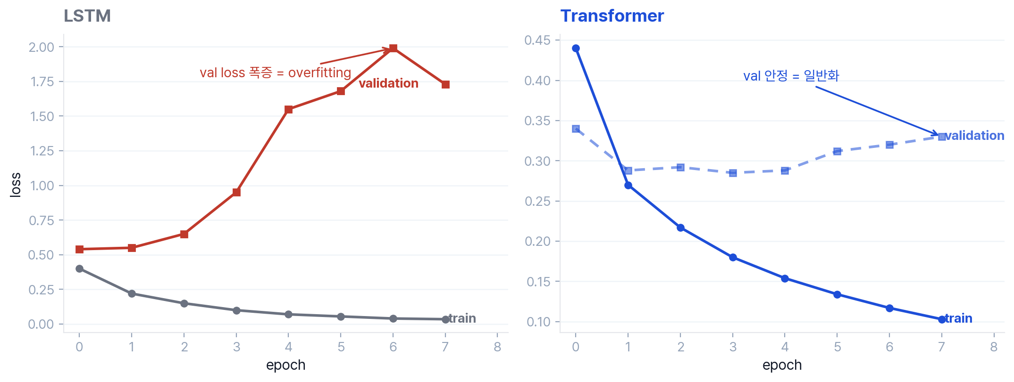
배경 방법 결과 결론
Transformer 0.910 vs LSTM 0.833, 격차의 원인은 overfitting
Transformer test accuracy 0.910 · macro F1 0.909
LSTM 0.833 · macro F1 0.835, val loss 폭증으로 best epoch 2 저장
6 / 10

Slide 7
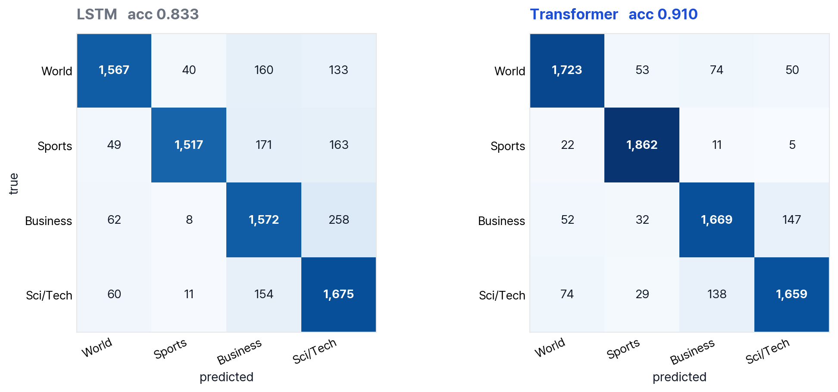
배경 방법 결과 결론
두 모델 공통 Business ↔ Sci/Tech 혼동
공통 오답 428건 61%가 Business/Sci-Tech 경계 (의미 중첩에 따른 모호성)
LSTM 단독 841건 전 class에 분산, Transformer 단독(259건)의 3.2배
7 / 10

Slide 8
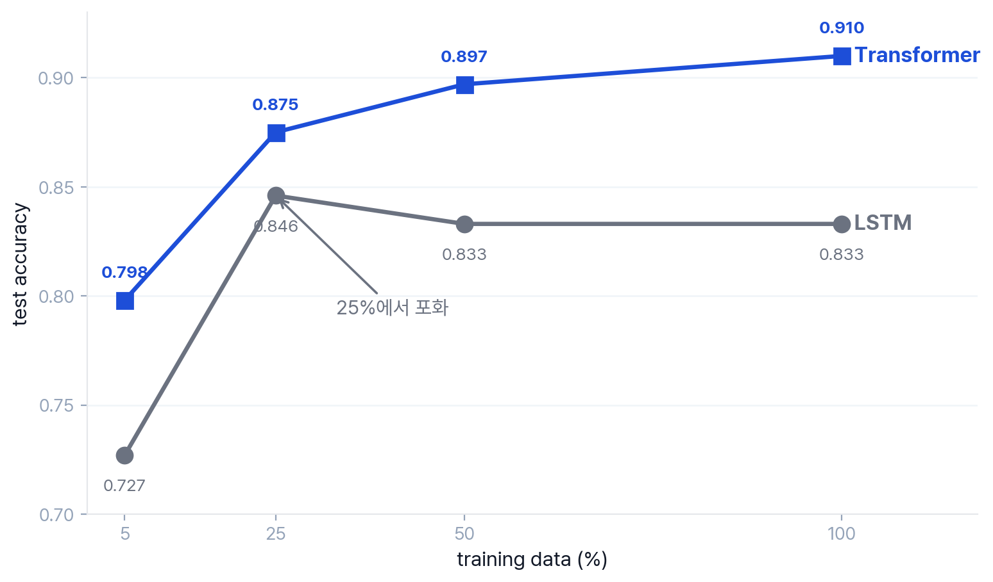
배경 방법 결과 결론
LSTM은 25%에서 saturation, Transformer는 계속 향상
Transformer
데이터에 따라 단조 증가 (scaling)
더 줄수록 더 좋아짐
LSTM
25%에서 최고치 후 saturation
overfitting으로 추가 데이터를 활용 못 함
가설 기각
data-hungry 가설 기각
전 구간에서 Transformer 우위
8 / 10

Slide 9
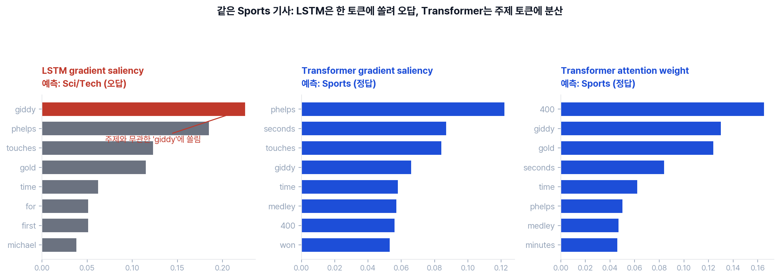
배경 방법 결과 결론
bag-of-words 과제, 격차는 순서가 아닌 robustness
Input: (label: Sports) "Giddy Phelps Touches Gold for First Time Michael Phelps won the gold medal in the 400 individual medley and set a world record in a time of 4 minutes 8.26 seconds."
PE on/off with-PE 0.910 vs no-PE 0.911 (차이 -0.001), 순서 정보가 거의 불필요
robustness LSTM은 비주제어 'giddy'에 의존해 오분류, Transformer는 주제 토큰에 근거를 분산해 정확히 분류
9 / 10

Slide 10
배경 방법 결과 결론
동일 조건에서 Transformer 우수, 원인은 generalization
성능
동일 조건에서 test accuracy 0.910 vs 0.833 (encoder 구조만 바꾼 통제된 비교)
원인 (메커니즘 차이)
Transformer: self-attention이 근거를 여러 토큰에 분산 → robust, 안정적 scaling
LSTM: recurrence가 특정 토큰에 의존 → overfitting, 25%에서 saturation
두 메커니즘의 generalization 차이가 성능 격차로 이어진다
과제 성격
bag-of-words: positional encoding 제거해도 정확도 동일, 격차는 순서가 아닌 robustness
한계 · 향후
단일 seed → 다중 seed 재확인, LSTM regularization 강화
순서가 중요한 과제에서 positional encoding 재검증
10 / 10

